Slide 1
Здоров'я людини та навколишнє середовище

Slide 2
Здоров’я — стан живого організму, при якому організм у цілому і всі органи здатні виконувати свої життєві функції.
Навколишнє середовище — всі живі та неживі об'єкти, що природно існують на Землі або в деякій її частині (наприклад, навколишнє середовище країни).
Сукупність абіотичних та біотичних факторів, природних та змінених в результаті діяльності людини, які впливають на живий світ планети.
Здоров'я людини та навколишнє середовище нерозривно пов'язані між собою та мають значний вплив один на одного.

Slide 3
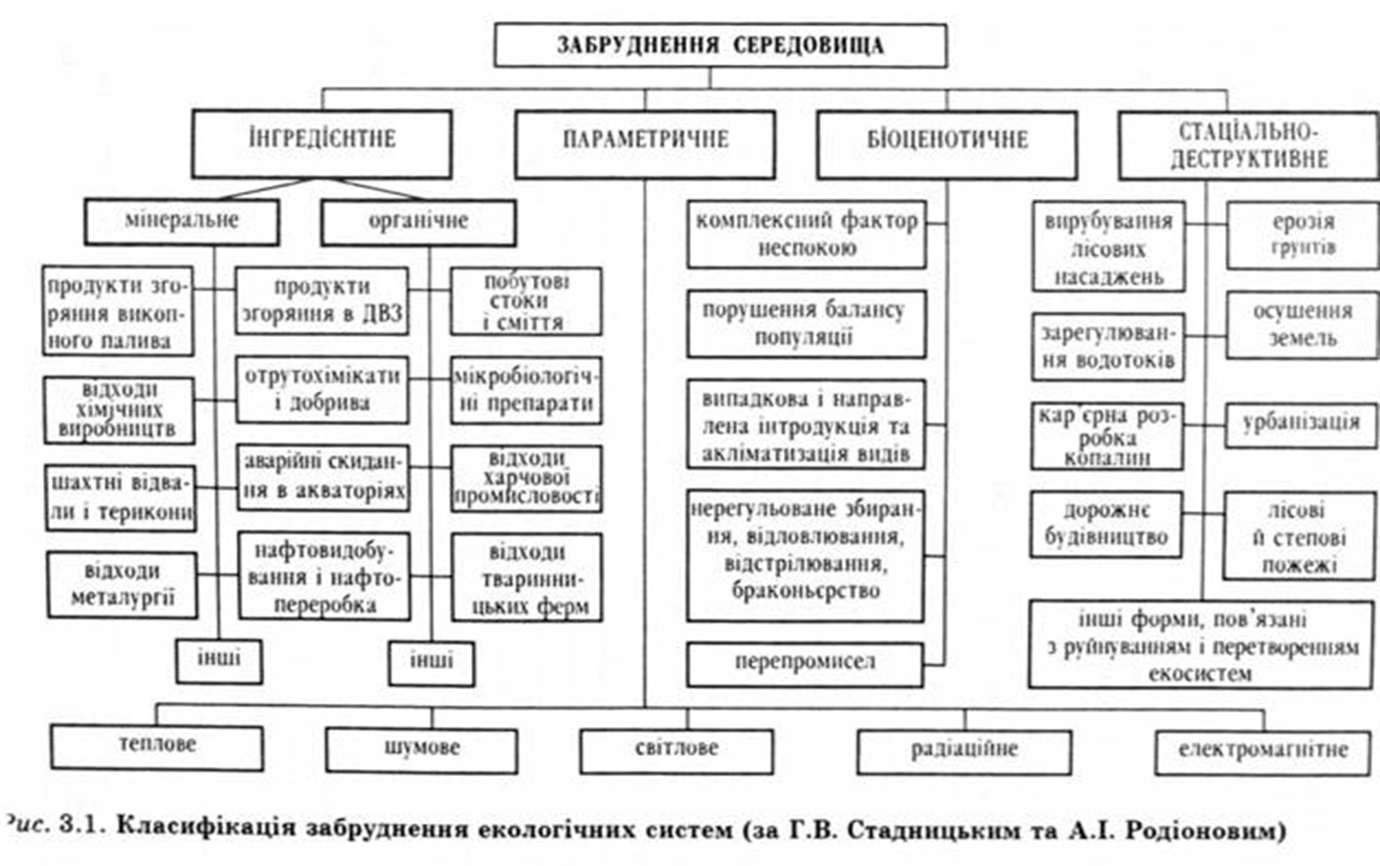
Забруднення — привнесення в природно-антропогенне середовище не характерних для нього фізичних, хімічних, біологічних речовин, агентів, які негативно впливають на людину і живі організми.

Slide 4

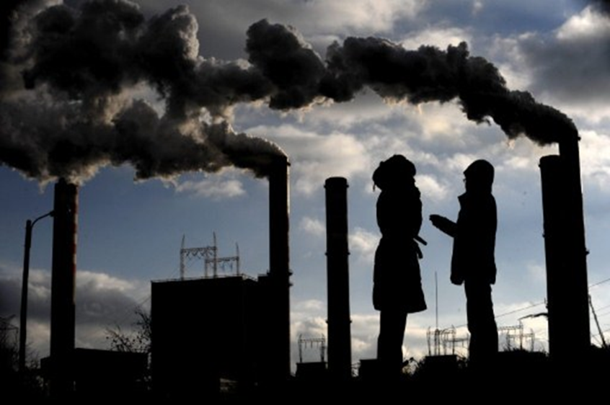

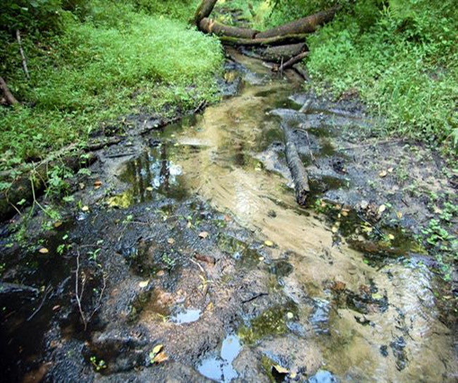
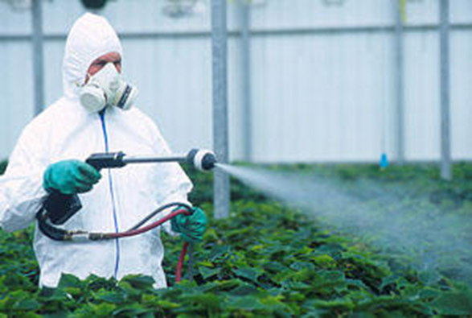

Slide 5
Вплив забруднення атмосфери на життя і здоров'я людей
Усі забруднюючі атмосферне повітря речовини в більшому чи меншому ступені впливають на здоров'я людини. Ці речовини потрапляють в організм людини переважно через систему дихання. Органи дихання страждають від забруднення безпосередньо, оскільки близько 50% часток домішок радіусом 0,01-0.1 мкм, що проникають у легені, осідають в них. Проникаючі в організм частки викликають токсичний ефект, оскільки вони:
а) токсичні (отруйні) по своїй хімічній чи фізичній природі;
б) служать перешкодою для одного чи декількох механізмів, за допомогою яких нормально очищується респіраторний (дихальний) тракт;
в) служать носієм поглиненої організмом отруйної речовини.

Slide 6
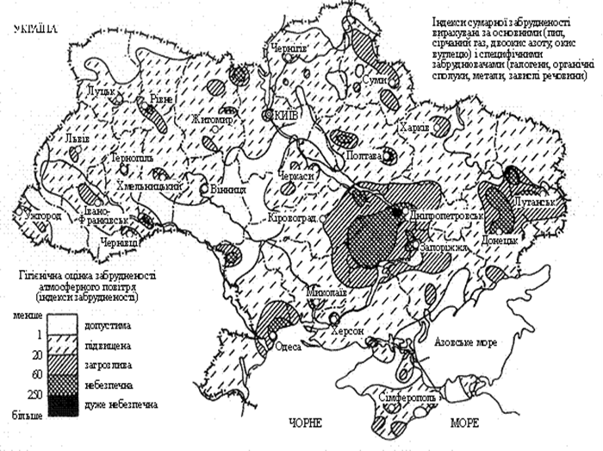

Slide 7
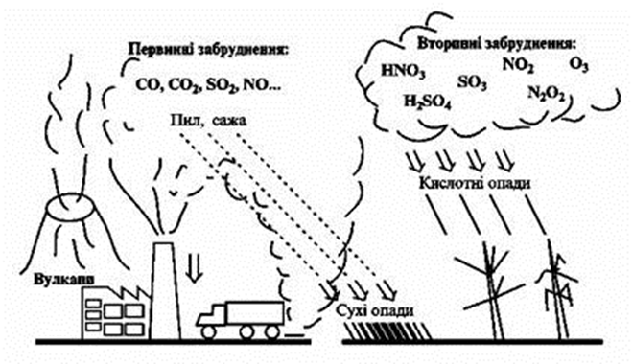
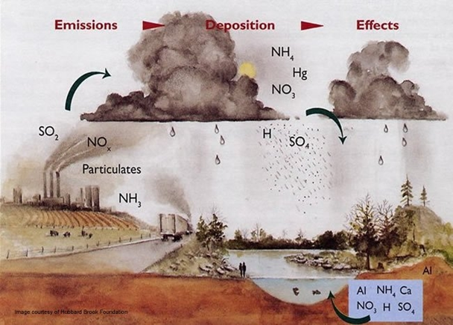
Кислотні дощі і здоров'я населення
Природно, атмосферні кислотні мікроелементи не щадять і людини. Однак, тут мова йде не тільки про кислотні дощі, але і про ту шкоду, що приносять кислотні речовини (двоокис сірки, двоокис азоту, кислотні аерозольні частки) при диханні.
Вже давно встановлено, що існує тісна залежність між рівнем смертності і ступенем забруднення району. Фізіологічні дослідження показали, що ступінь шкідливого впливу прямо пропорційний концентрації забруднюючих речовин. Однак, існує граничне значення, нижче якого навіть у самих чуттєвих людей не виявляються які-небудь відхилення від норми.

Slide 8
Біологічна дія різних видів випромінювання
У людини основну масу тіла складає вода (75%), первинні процеси багато в чому визначаються поглинанням випромінювання водою клітин, іонізацією молекул води з утворенням високоактивних у хімічному відношенні вільних радикалів і наступними ланцюговими реакціями (в основному окислювання цими радикалами молекул білків). Це непряма дія випромінювання.Пряма дія іонізуючого випромінювання може викликати розщеплення молекул білка і молекул нуклеїнових кислот, розрив найменш міцних зв'язків, відрив радикалів і інші денатураційні зміни.Надалі, під дією первинних процесів у клітинах виникають функціональні зміни, що підкоряються вже біологічним законам життя і ведуть до загибелі клітин.Зміни на клітинному рівні, загибель клітин призводять до таких порушень у тканинах, у функціях окремих органів і в межах взаємозалежних процесів в організмі, що викликають різні наслідки для організму чи загибель організму.

Slide 9
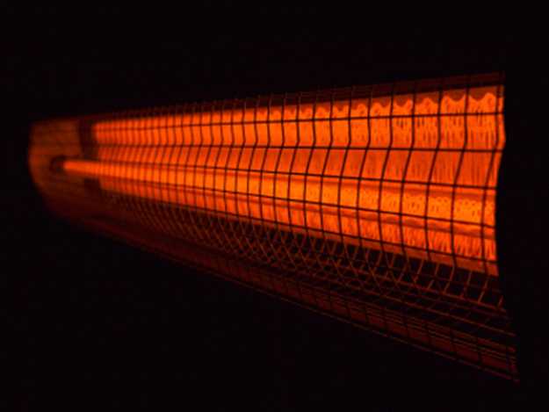
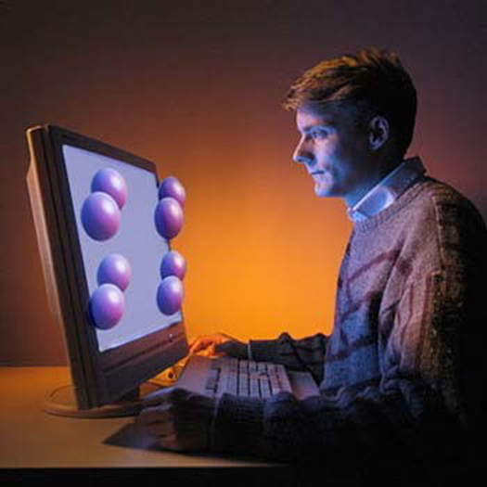


Slide 10

Вплив звуків на людину
Звуком називають такі механічні коливання зовнішнього середовища, що сприймаються слуховим апаратом людини (від 16 до 20 000 коливань за секунду). Коливання більшої частоти називають ультразвуком, меншої - інфразвуком.
Звуки і шуми великої потужності вражають слуховий апарат, нервові центри, можуть викликати болючі відчуття і шок. Так діє шумове забруднення. Тривалий шум несприятливо впливає на орган слуху, знижуючи чутливість до звуку. Він призводить до розладу діяльності серця, печінки, до виснаження і перенапруги нервових клітин. Ослаблені клітини нервової системи не можуть досить чітко координувати роботу різних систем організму.

Slide 11
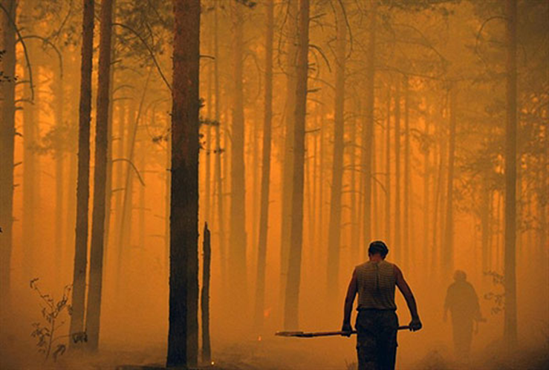
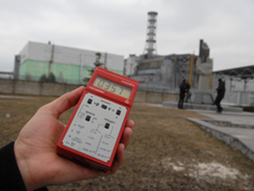
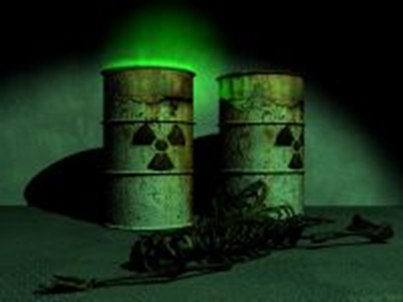
Радіаційне забруднення середовища
Велику небезпеку для проживання населення створює радіаційне забруднення території, викликане наслідками аварії на Чорнобильській АЕС. За оцінкою фахівців, лише в об'єкті "Укриття", збудованому над руїнами четвертого блоку АЕС, міститься близько 200 тонн радіактивних матеріалів. У нинішньому стані об'єкт "Укриття" є радіологічне небезпечним. Оскільки він не є герметичний, то можлива взаємодія з навколишнім природнім середовищем та грунтовими водами. Питання ліквідації залишається відкритим і досі.

Slide 12
Області з найбільшим вмістом викидів забруднювальних речовин:
Міста з найбільшим антропогенним навантаженням:
Хмельницька
Житомирська
Вінницька
Полтавська
Миколаївська
Тернопільська
Луганська
Ладижин
Дніпропетровськ
Дніпродзержинськ
Зеленодольськ
Кривий Ріг
Донецьк
Маріуполь
Макіївка
Запоріжжя
Алчевськ
Луганськ

Slide 13
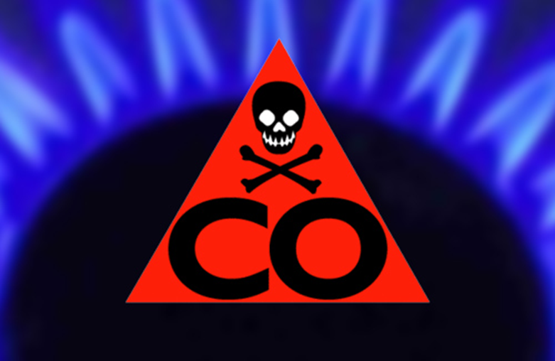
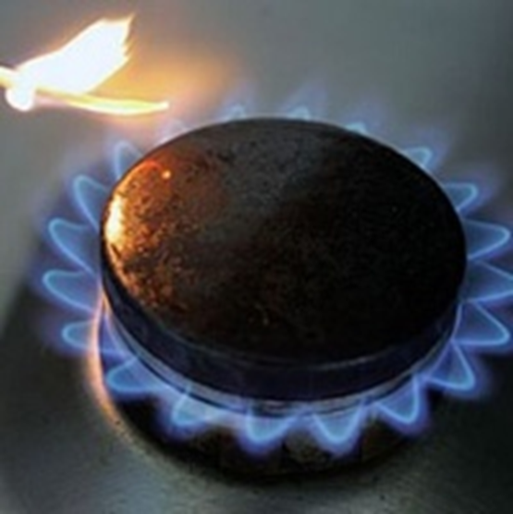
Небезпечні забруднювачі довкілля
Оксид карбону (СО), або чадний газ

Slide 14
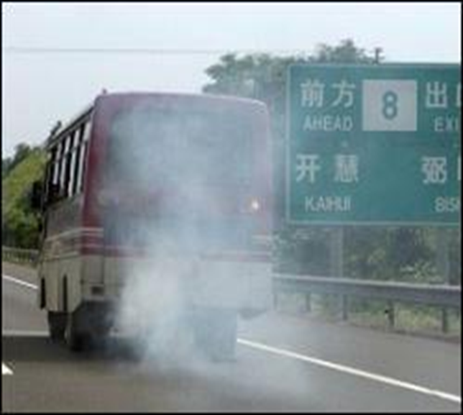
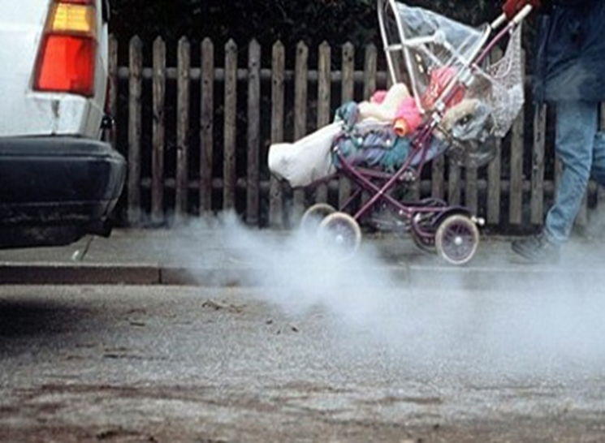
Двооксид сульфуру (SO2)
Шкідливі вуглеводні (CnHn)

Slide 15
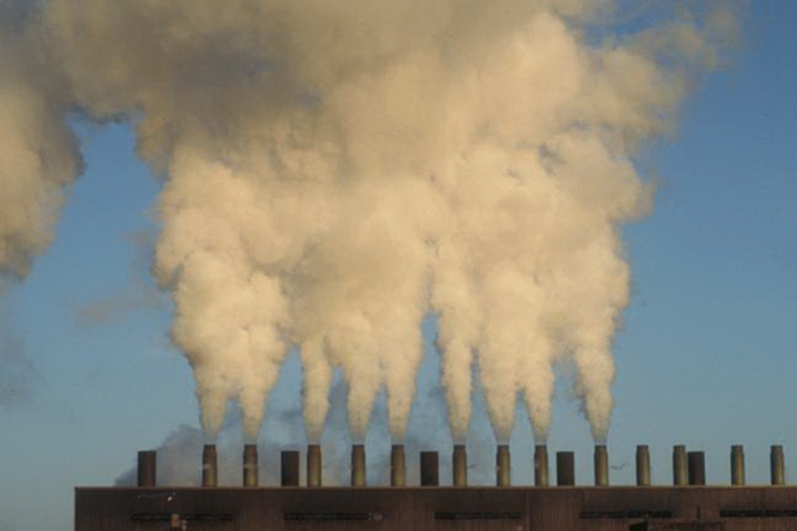
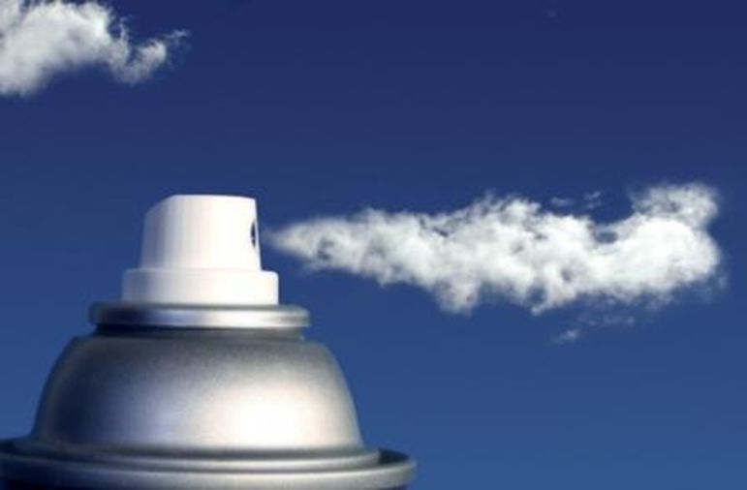
Оксиди нітрогену (NOx)
Аерозолі

Slide 16
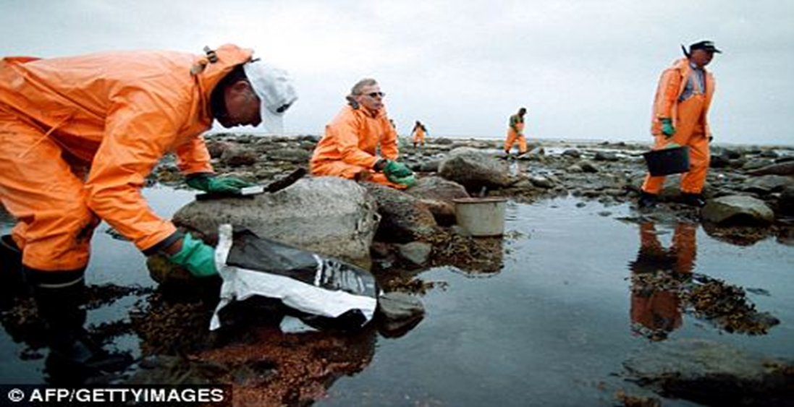
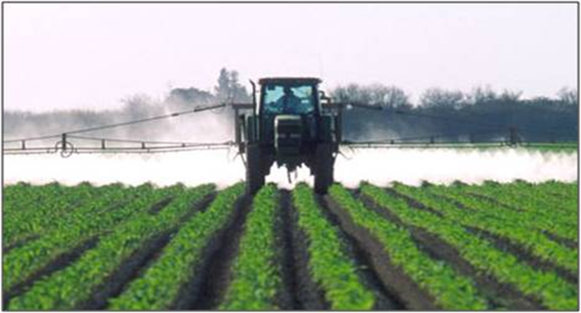
ПАР і СПАР
Пестициди

Slide 17
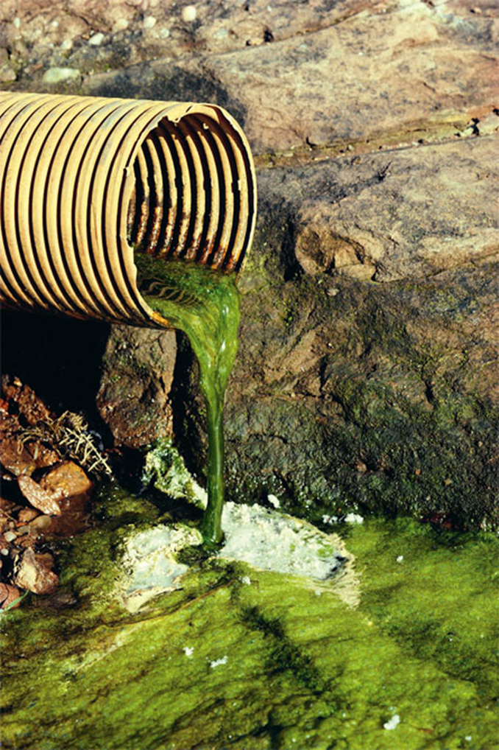
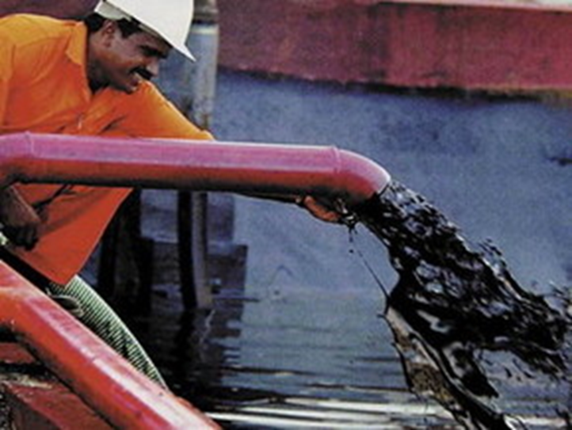
Важкі метали
Нафтопродукти

Slide 18
Висновок:
Отже, сучасне навколишнє середовище дуже згубно впливає на здоров'я людини, але винуватцем цього є сама людина. Адже саме антропогенний чинник є причиною природніх катаклізмів. Людина сама підсвідомо себе знищує.
Тож варто задуматись, поки не пізно…

